Slide 1

开源社区贡献者影响力分析系统
团队成员：张贤柯

Slide 2


目 录
CATALOGUE
01
项目背景与意义
02
技术选型与架构设计
03
核心功能实现
04
技术路线规划
05
创新点与应用价值
06
总结与展望

Slide 3

01
项目背景与意义

Slide 4


开源生态发展现状
开源项目数量激增
全球范围内开源项目数量呈现爆炸式增长，涵盖各个技术领域和行业应用，形成庞大的开源生态体系。
开源贡献者群体壮大
随着开源文化的普及，越来越多的开发者、企业、研究机构等加入到开源社区，成为开源项目的贡献者，推动开源技术的持续创新与发展。
开源影响力日益凸显
开源项目在推动技术进步、促进产业创新、提升社会效率等方面发挥着越来越重要的作用，成为全球技术发展的重要力量。

Slide 5
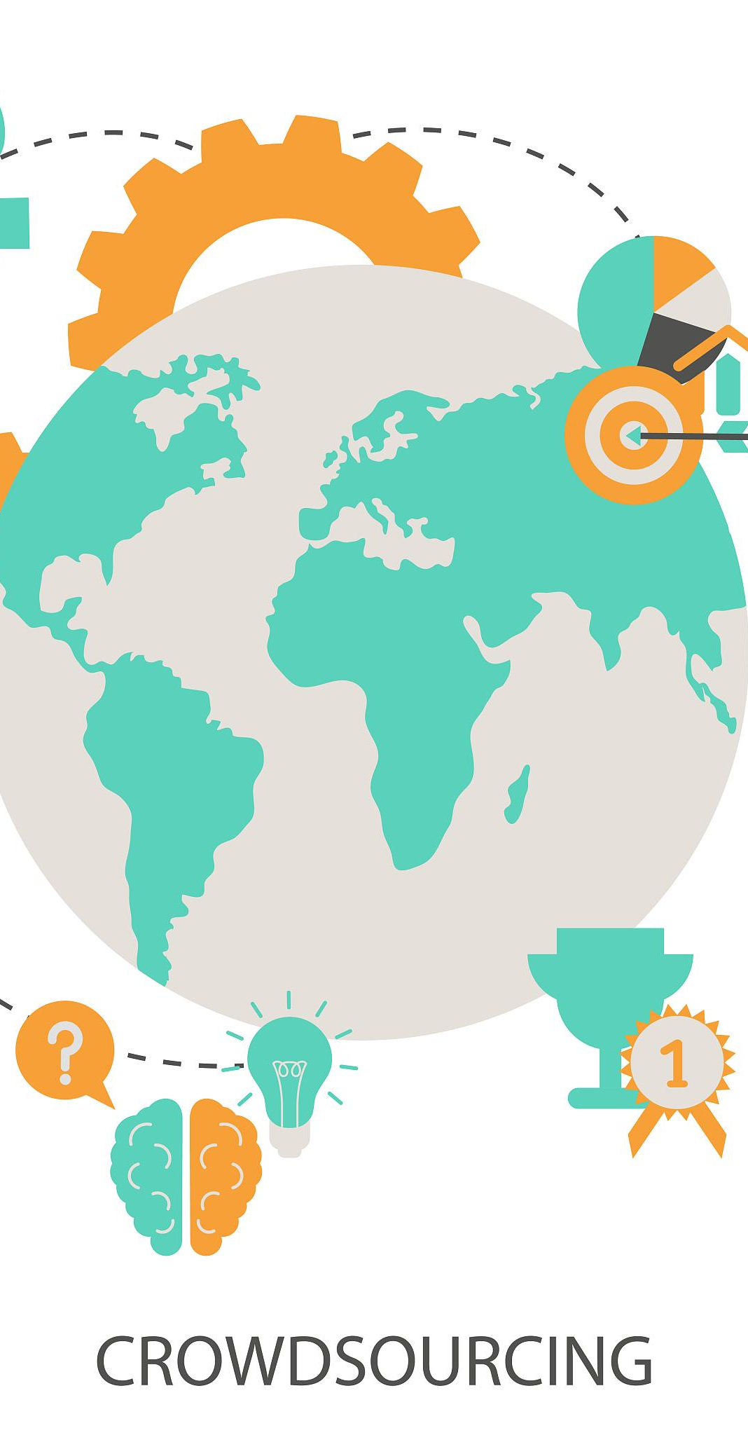
开源生态发展现状
开源治理机制完善
开源与商业结合紧密
开源国际化趋势明显
随着开源生态的不断发展，开源治理机制也逐步完善，包括开源许可证、开源社区管理、开源项目质量评估等方面，为开源项目的健康发展提供有力保障。
开源与商业的结合越来越紧密，许多企业通过开源项目来推动自身业务的发展，同时也有越来越多的开源项目获得商业投资，实现商业化运营。
开源项目的发展已经超越国界，成为全球性的技术交流与合作平台，各国开发者在开源社区中共同协作，推动开源技术的全球化发展。

Slide 6

现存问题与挑战
贡献评估片面性
新人成长壁垒
现有指标多关注代码提交量，忽略文档维护、社区答疑等非代码贡献价值。
核心开发者群体固化导致新成员晋升路径不明确，影响社区可持续性。
工具链碎片化
激励机制缺失
不同平台使用独立的贡献统计系统，缺乏跨项目影响力统一度量标准。
超过70%的贡献者为自愿参与，缺乏可持续的荣誉体系或物质回报方案。

Slide 7
核心开源工具：OpenDigger
01
02
03
04
05
数据采集能力
影响力评估模型
可视化分析模块
扩展开发接口
社区生态集成
OpenDigger提供强大的开源项目数据采集功能，支持从GitHub、GitLab等主流代码托管平台获取项目提交记录、Issue互动、PR合并等关键指标。
内置多维度的贡献者影响力评估算法，包括代码贡献权重、社区互动活跃度、项目维护参与度等核心参数的动态计算模型。
集成丰富的数据可视化组件，支持生成贡献者影响力雷达图、时间序列趋势图、社区协作网络图等专业分析图表。
提供完善的RESTful API和SDK开发包，支持二次开发团队根据业务需求定制化扩展分析维度和算法模型。
与CHAOSS、LF Analytics等开源社区标准兼容，可实现跨平台数据交换和指标对标分析。

Slide 8
技术栈组成
后端技术
Python+Django
可视化技术
采用Python语言和Django框架实现高效后端服务，支持RESTful API设计和分布式系统架构
Echarts实现动态图表展示，D3.js处理复杂网络关系可视化
数据分析
前端技术
部署方案
使用Pandas和NumPy进行数据处理，结合NetworkX构建贡献者关系网络
Docker容器化部署，Kubernetes实现服务编排和自动扩展
React+Ant Design构建用户界面
数据库选型
监控系统
MySQL存储结构化数据，Neo4j图数据库处理贡献者关系网络
Prometheus采集系统指标，Grafana构建可视化监控看板
微服务架构

Slide 9
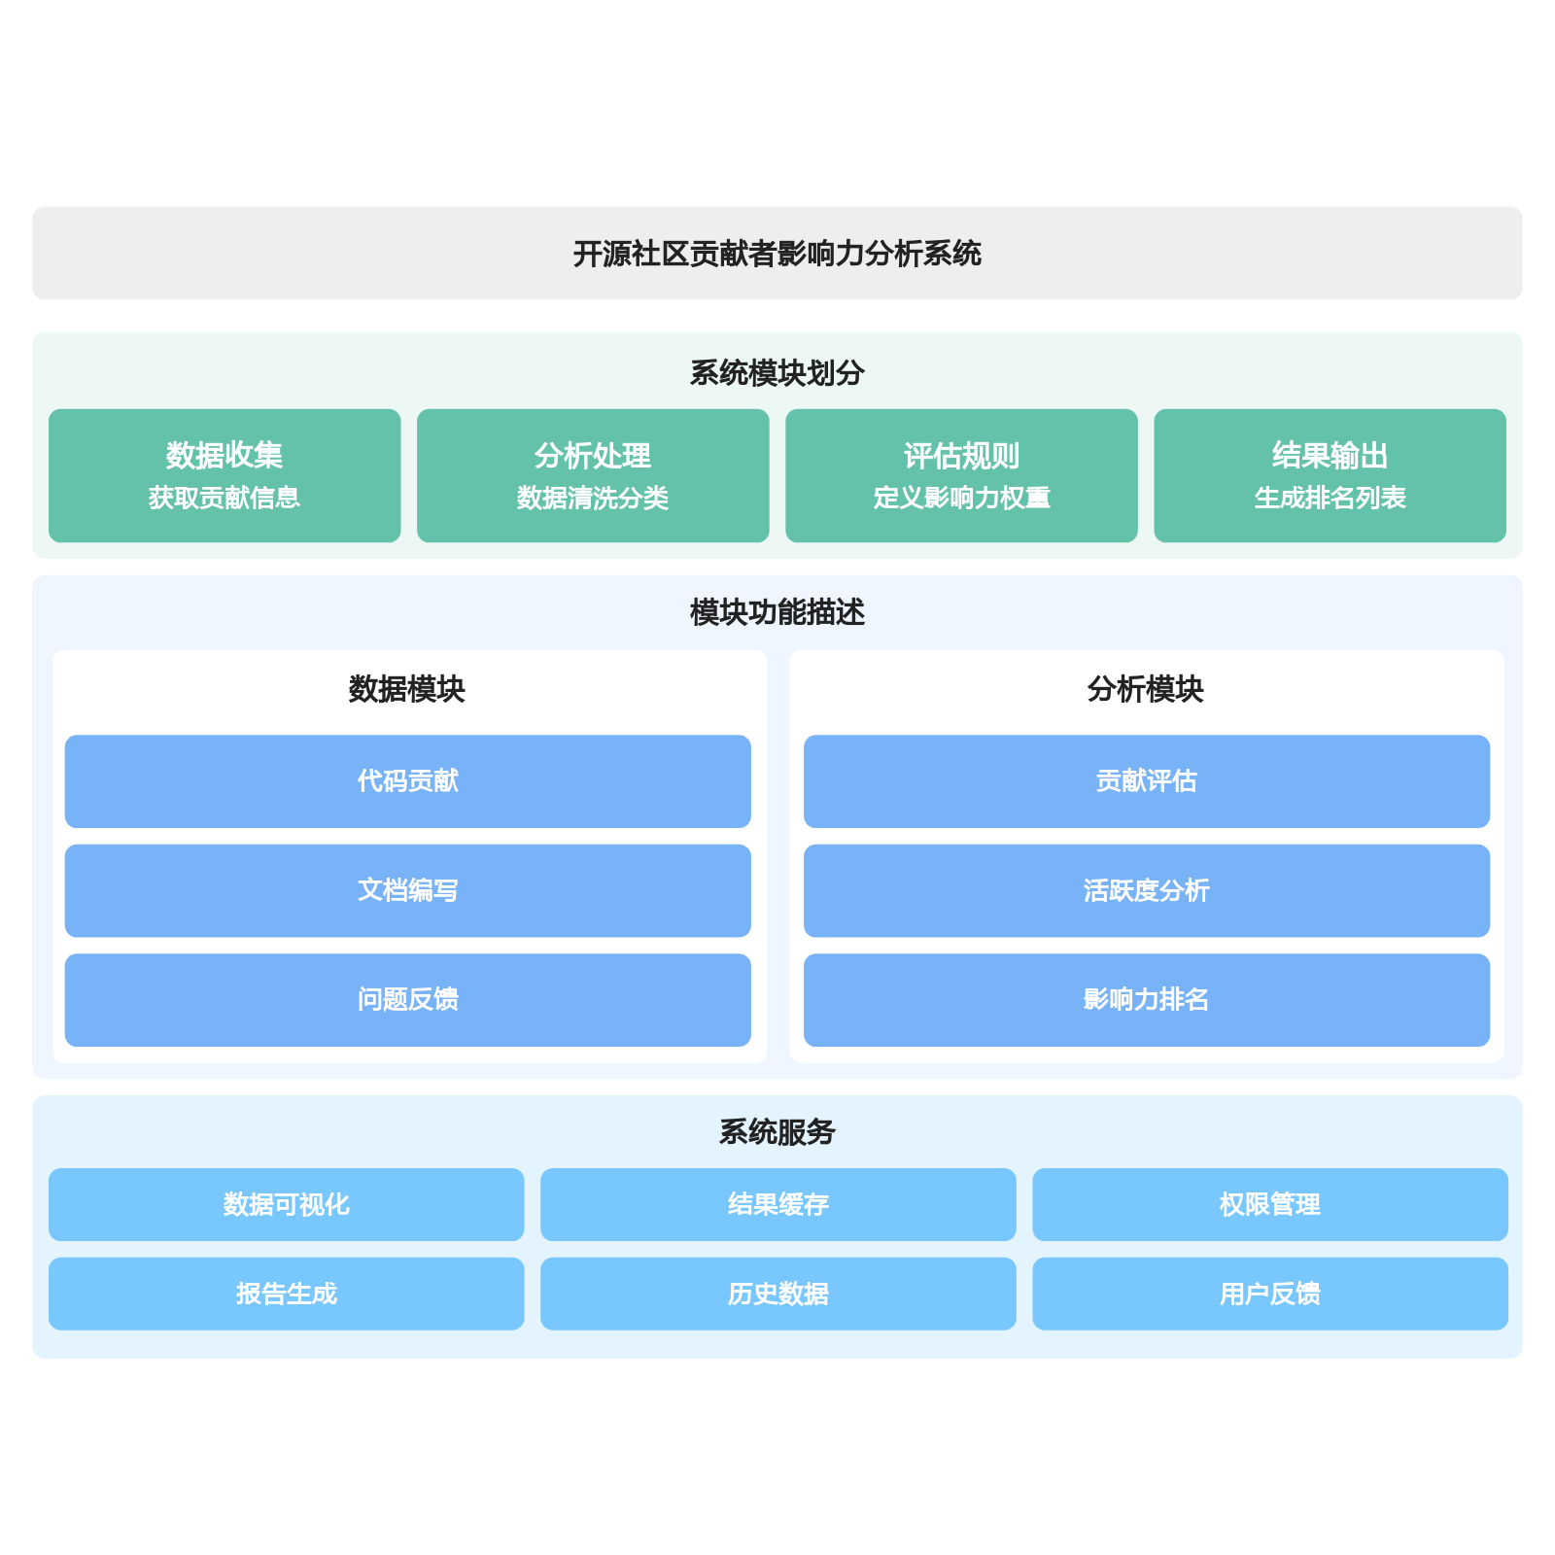
系统模块划分
模块化架构设计
系统通过数据收集、分析处理、评估规则和结果输出四大核心模块实现高效协同。
精准影响力评估
基于代码贡献、文档编写等多维度数据，构建科学的影响力排名体系。
全流程服务支持
覆盖数据可视化、报告生成到权限管理，形成闭环服务链，提升用户体验。

Slide 10
03
核心功能实现

Slide 11
贡献者影响力评估模型
项目维护参与度
评估开发者参与代码审查的频率、提出架构改进建议的质量以及版本发布管理中的决策作用。
社区互动影响力评估
知识传播影响力
综合考虑开发者参与讨论的议题重要性、解答问题的准确度以及在邮件列表中的活跃程度。
统计开发者撰写技术文档的完整性、举办培训讲座的频次以及在外部会议中的演讲影响力。
03
02
04
代码贡献权重计算
生态建设贡献度
通过分析提交的代码行数、修复的缺陷数量以及实现的特性复杂度，量化开发者的技术贡献价值。
分析开发者推动项目周边工具链建设的成效、促进跨项目协作的能力以及培养新贡献者的成果。
01
05

Slide 12
开发者网络分析算法
数据管道
容器服务
爬虫采集
REST接口
计算集群
协作关系
图数据库
架构设计
贡献行为
基础设施
分析引擎
云服务器
全球节点
SpringCloud
关系存储
权限验证
监控系统
图谱渲染
知识图谱
定制分析
安全审计
SSL加密
采用图神经网络量化开发者协作关系与影响力传播路径

Slide 13
多维可视化展示
01
个人贡献雷达图
02
协作网络力导向图
用多维坐标系展示开发者在代码、文档、社区等多方面的综合贡献分布。
动态呈现开发者间的协作强度和技术依赖关系，支持交互式探索。
03
影响力热力图
04
贡献趋势河流图
在地理坐标或组织架构图上叠加显示开发者影响力的空间分布特征。
通过流动的带状图表展现不同技术领域贡献量的时序变化和此消彼长。
05
角色演化桑基图
06
知识传播树状图
使用流量图形式清晰展示开发者社区角色变迁的路径和转换概率。
以层级结构可视化技术讨论中的观点衍生关系和知识传播深度。

Slide 14
04
技术路线规划

Slide 15

数据获取阶段
数据源选择
确定开源社区的主要数据源，如代码托管平台（GitHub、GitLab等）、社区论坛（Stack Overflow、Reddit等）、邮件列表、IRC聊天记录等，确保数据全面覆盖贡献者的活动。
数据采集工具
根据数据源类型，选择或开发合适的数据采集工具，如API接口调用、网络爬虫、日志文件解析等，确保数据获取的效率和准确性。
数据清洗与预处理
对采集到的原始数据进行清洗，去除重复、无效或错误数据，进行数据格式转换和标准化处理，为后续分析提供高质量的数据基础。

Slide 16

数据获取阶段
数据隐私与合规性
确保数据获取过程符合相关法律法规和隐私政策要求，对涉及个人隐私的数据进行脱敏处理，保护贡献者的合法权益。
数据存储与管理
设计合理的数据库结构，将清洗后的数据存储到数据库中，如关系型数据库（MySQL、PostgreSQL）或非关系型数据库（MongoDB、Elasticsearch），以便后续高效查询和分析。
数据更新与维护
建立数据定期更新机制，确保数据的时效性和准确性，同时制定数据备份和恢复策略，防止数据丢失或损坏。

Slide 17
模型构建阶段
评估模型框架
效果验证
社区推广
建立精准的贡献者影响力评估模型，支持多维度分析，确保在开源社区分析领域的技术先进性
用户增长
数据输入
隐私保护
个性分析
架构设计
盈利模式
社区反馈
通过代码提交分析、社区互动监测持续优化评估准确性和覆盖维度
模型迭代
资源优化
降低计算成本，提升评估效率，为技术升级和社区拓展提供资源保障
持续运营
模型优化
算法调优
核心开发
运行机制
价值转化
迭代机制
构建影响力评估体系

Slide 18
系统开发阶段
微服务架构设计
自动化报告生成
将数据采集、特征计算、模型推理等功能拆分为独立服务，通过Kubernetes实现弹性扩缩容，保障高并发场景下的系统稳定性。
集成Jinja2模板引擎定期输出贡献者成长报告，包含影响力趋势分析、同级对比、改进建议等结构化内容。
实时计算管道
权限管理系统
搭建Flink流处理管道实现贡献行为实时分析，支持毫秒级影响力分数更新，满足动态排名展示需求。
实现基于RBAC的细粒度权限控制，支持企业级SSO集成，确保敏感数据仅对授权用户可见。
可视化看板开发
性能监控体系
基于D3.js构建多维数据看板，支持按项目/组织/时间范围筛选的贡献者影响力对比，提供交互式关系图谱探索功能。
部署Prometheus+Grafana监控堆栈，实时跟踪API响应延迟、模型推理耗时等关键指标，设置自动化告警阈值。

Slide 19
05
创新点与应用价值

Slide 20
技术创新点
创新难度
技术方案
业务层面
强化研发
开源技术迭代快速，需持续提升核心技术研发能力
投入资源进行核心技术研发，提升开源社区自主创新能力
技术挑战
+
优化策略
协作问题
激励制度
社区协作需建立高效沟通机制和标准化流程
建立贡献者激励机制，提升社区成员参与度和创新积极性
社区方案
组织层面
创新计划
技术创新
社区协作
贡献监测
培育生态
推动开源技术革新
优化协作流程
建立贡献评估体系
激发社区创新活力

Slide 21
功能亮点
影响力量化
实时计算
通过代码提交、PR评审、Issue解决等20+维度构建贡献者影响力评估模型
精准
高效
基于分布式架构处理千万级代码仓库数据，分钟级生成全维度分析报告
贡献追踪
采用时间衰减算法动态调整权重，真实反映不同时期贡献的价值差异
内置智能预警机制，自动识别异常贡献模式，防范刷榜等作弊行为
多维分析
动态权重
权限管控
自动识别开发者协作网络，量化核心节点影响力，发现潜在社区领袖
支持自定义评估指标权重，满足不同开源社区个性化分析需求
支持跨项目关联分析，揭示开发者在不同开源生态中的角色演变轨迹
图谱可视化
提供RESTful API接口，可与企业现有研发效能平台无缝集成
智能
灵活
关系挖掘
定制化配置

Slide 22
实际应用场景
开发者影响力评估
贡献定位
>>>
社区互动
>>>
效果监测
测试
流程
互动
激励策略
社区协作
贡献追踪
贡献分析
流程设计
实施
精准激励
数据分析
创新激励
策略优化
评估
品牌
>>>
领域覆盖
>>>
流程
社区品牌建设
提升可见度
优化效益
增强吸引力

Slide 23
06
总结与展望

Slide 24
项目成果总结
构建了覆盖代码提交、PR评审等维度的贡献者影响力评估模型
开发了支持多源数据采集与实时计算的系统架构
通过图谱分析技术实现社区协作网络的动态可视化
代码提交
系统架构
活跃度
数据层
分析层
议题处理
整合GitHub/Gitee等平台数据源，建立贡献行为特征指标体系
采用微服务架构实现模块化部署与弹性扩展
基于PageRank算法改进的贡献者影响力加权评估算法
持续性
代码评审
协作度
高效
精准
直观

Slide 25
未来改进方向
优化贡献评估流程
沟通差
建立社区沟通机制
策略1
效率低
信息缺
措施1
重构评估指标权重体系，首先验证现有指标的科学性，剔除过时指标，增加新兴贡献维度
每月举办核心贡献者圆桌会议，同步项目进展与技术路线
措施2
策略2
搭建社区知识图谱平台，整合代码提交、issue讨论等数据流，实现贡献追溯可视化
部署智能分析模块，基于开发者行为数据自动生成影响力报告，减少人工干预环节
改进方向
评估体系缺陷
协作断层
当前影响力评估模型未能充分反映非代码贡献价值，文档维护、社区答疑等关键活动缺乏量化标准
现存问题
跨时区协作导致响应延迟，新人引导机制缺失造成核心开发者负担过重，需建立分层沟通体系

Slide 26
开源生态长期价值
可持续发展机制
商业协作范式革新
通过精准识别高价值贡献者，帮助基金会和企业制定更合理的资源分配策略，延长项目生命周期。
为企业提供科学的开源参与ROI分析工具，促进更多跨组织协同开发模式的诞生。
人才流动促进
建立开发者能力认证体系，使开源贡献成为技术人才职业发展的重要可信凭证。
社区健康诊断
持续监测社区多样性、新人留存率等指标，预警潜在的中心化风险或人才断层危机。
技术民主化加速
降低优质开源项目的参与门槛，推动前沿技术（如AI、区块链）的快速普及和迭代。

Slide 27

THANKS
感谢观看

